Slide 1
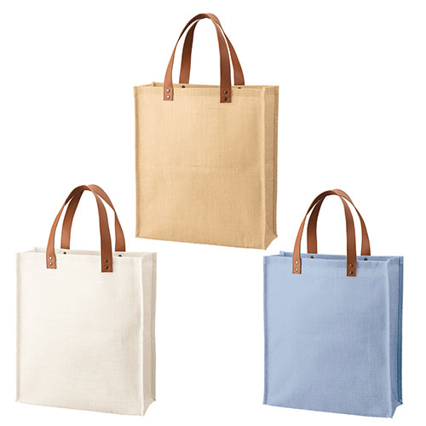
【提案書】
ジュートレザースタイルハンドルトート
特徴
合皮のハンドルとジュート素材の本体部分の組み合わせがシンプルながらとってもオシャレなトートバッグです。お買い物などにも便利なサイズ感で、物販用にも記念用にもおすすめです。
納期
納期スペース
仕様
カラー展開：全3色
素材：植物繊維(ジュート)、PU
サイズ：本体/約370×420×130(mm)・持ち手/約30×520(mm)
容量：約19L
お見積
お見積りスペース

Slide 2
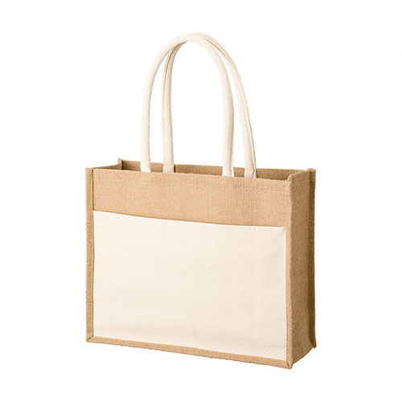
【提案書】
ジュート&キャンバスポケットトート(L)
特徴
名入れやプリントがしやすいキャンバス素材の大きなフロントポケット付き！地球に優しい天然素材ジュート製トートバッグ。LサイズはA4書類やカーディガンなどの衣類も収納できる大容量です。
納期
納期スペース
仕様
素材：天然繊維(ジュート)、コットン
サイズ：本体/約380×300×130(mm) 持ち手/約20×560(mm)
容量：約14L
お見積
お見積りスペース

Slide 3
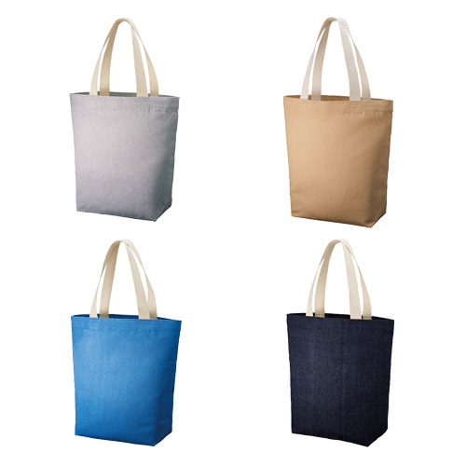
【提案書】
シャンブリックキャンバストート(L)
特徴
10オンスの厚手なシャンブリックキャンバスを使った、耐久性にも優れたLサイズのトートバッグです。4色のカラーバリエーションから選択可能。オリジナル名入れも格安で承ります。
納期
納期スペース
仕様
素 材 ： コットン、ポリエステル 他
サイズ ： 本体/約420×400×150(mm)・持ち手/約35×600(mm)
容 量 ： 約16L
お見積
お見積りスペース

Slide 4
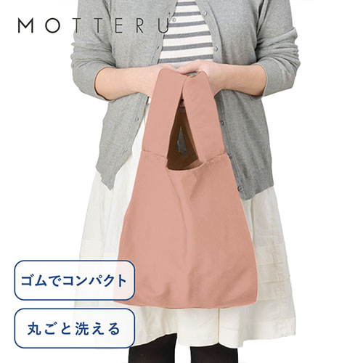
【提案書】
クルリト デイリーバッグ
特徴
老若男女問わず使える、くすみカラーがおしゃれなデイリーバッグ。くるりと丸めれば手のひらサイズにまとまり、大容量で底が広がりお弁当の持ち運びにも便利。販促用のエコバッグに最適です。
納期
納期スペース
仕様
カラー展開：ネイビー、チャコールブラック、グレー、ミントブルー、セージグリーン、スモークピンク
素材：ポリエステル
サイズ：本体/約290×360(持ち手を含む540)(mm)・持ち手/約60×180(mm)
容量：約14L
お見積
お見積りスペース

Slide 5
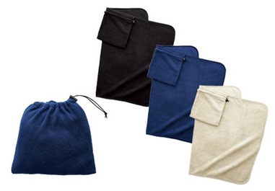
【提案書】
クルット巾着収納ブランケット
特徴
ブランケット自体がコンパクトで可愛らしい巾着袋にもなるため、持ち運びにも大変便利なアイテムです。また巾着型にするとクッションとしても活用できる点も高ポイントです。
納期
納期スペース
仕様
素 材：ポリエステル 他
サイズ：本体/約900×650mm・吊り下げ巾着/230×230mm
付属品：取説付
包 装：PP袋
備 考：ベーシックネイビー・ランプブラック・アイボリー
お見積
お見積りスペース

Slide 6
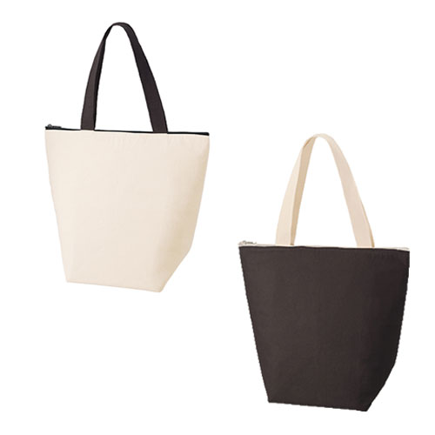
【提案書】
オーガニックコットンバイカラー保冷トート(M)
特徴
底のマチが広く大容量で本体とハンドルがバイカラーの保冷トートバッグ。オーガニックコットン使用のエコ商品なので、ノベルティに名入れをして使用すれば企業のイメージアップに繋がります。
商品写
納期
納期スペース
仕様
素材：ステンレス・PP・シリコン
サイズ：φ48×172mm
容量：180ml
機能：真空構造
包装：化粧箱
生産国：中国
お見積
お見積りスペース

Slide 7
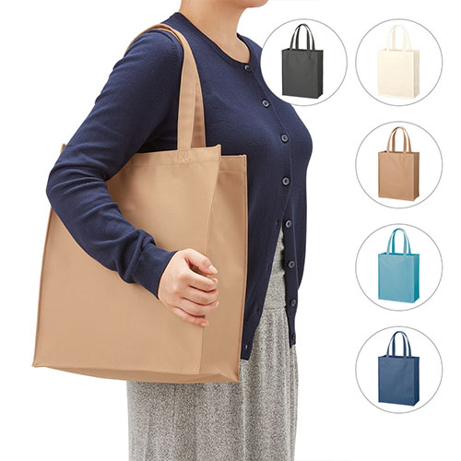
【提案書】
再生PETユーティリティバッグ(L)
特徴
再生PETポリエステル生地を使った肩掛けできるLサイズのトートバッグ。厚みのある書類も収容できるので、会社説明会やオープンキャンパスでパンレットや書類を配布する際に重宝します。
納期
納期スペース
仕様
カラー展開：ネイビー、ブラック、ベージュ、アイボリー、スモークブルー
素材：ポリエステル(再生PET)
サイズ：本体/約300×360×140(mm)・持ち手/約25×480(mm)
容量：約15L
お見積
お見積りスペース

Slide 8
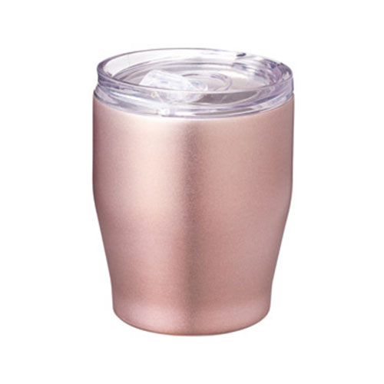
【提案書】
フタ付 真空ステンレスタンブラー 320ml
特徴
高級感のある側面カラーながら、透明蓋で中身が確認できるため使い勝手も良い、320mlサイズの真空ステンレスタンブラーです。ワークデスクなどで利用するにはぴったり！
納期
納期スペース
仕様
カラー展開：ピンク・ブルー 2色取混ぜ
素材：ステンレス・AS・シリコン
サイズ：φ82×105mm
包装：化粧箱
備考：真空構造、容量/320ml
お見積
お見積りスペース

Slide 9
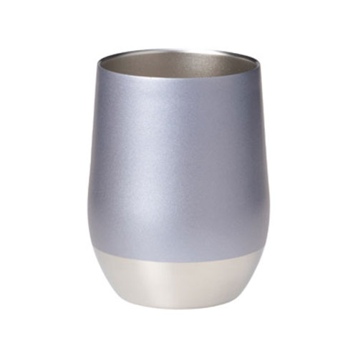
【提案書】
真空ステンレス ラウンドタンブラー
特徴
淡い色合いと丸みのあるフォルムがオシャレなタンブラーです。ステンレス素材を使用した真空構造となっているため保冷温効果も高く、特典用や記念用、景品用などにおすすめです。
納期
納期スペース
仕様
カラー展開：ピンク・ブルー 2色取混ぜ
素材：ステンレス
サイズ：φ89×115mm
容量：380ml
包装：化粧箱
備考：真空構造
お見積
お見積りスペース

Slide 10
【提案書】
シリコンシェイカーボール+目盛り付フロストボトル 360ml セット
特徴
360mlサイズの目盛り付きボトルとシリコンシェイカーボールのセットです。爽やかでオシャレなフロストデザインはどんなオリジナル名入れもよく映え、物販用にも販促用にもおすすめです。
納期
納期スペース
仕様
カラー展開：全4色
素材：ボトル/AS、PP 他 シェイカーボール/シリコン
サイズ：ボトル/Φ58×186(mm) シェイカーボール/φ30×30(mm)
容量：360ml
包装：PE袋、紙箱
備考：取説付(紙箱面)、食品衛生検査済
お見積
お見積りスペース

Slide 11
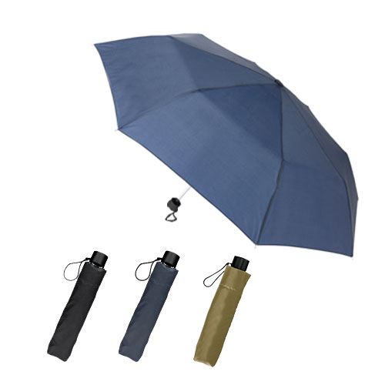
【提案書】
ベーシック折りたたみ傘
特徴
持ち歩くのには最適なサイズながら親骨八本のしっかりとした構造がポイントのベーシックな折りたたみ傘です。3色のカラー展開から自由に選べ、専用の収納袋にはオリジナル名入れも可能です。
商品写
納期
納期スペース
仕様
素材：ポリエステル､スチール 他
サイズ：親骨/約530mm､折りたたみ時/約240mm
付属品：取説付､ネイルガード付
包装：OPP袋
お見積
お見積りスペース

Slide 12
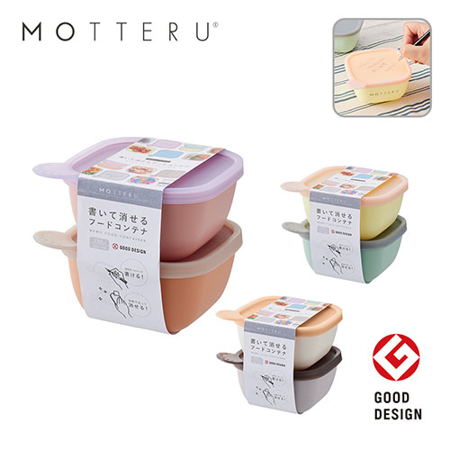
【提案書】
書いて消せるフードコンテナ 280ml 2個セット
特徴
蓋部分に油性ボールペンで何度も書き込みできて、洗剤で簡単に洗い流せる容量280mlのフードコンテナ。中身の食品の消費期限を記載して管理すれば、フードロス削減に繋がるエコな商品です。
納期
納期スペース
仕様
カラー展開：チョコミルク、ミントレモン、ピーチオレンジ
素材：PP、シリコーンゴム
サイズ：108×53×108(mm)
容量：280ml
包装：紙帯、PE袋
備考：取説付(紙箱面)、食品衛生検査済、電子レンジ対応可
お見積
お見積りスペース

Slide 13
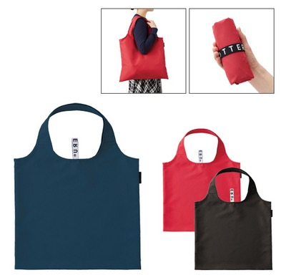
【提案書】
クルリト リサイクルフラットバッグ
特徴
リサイクル回収されたペットボトルを素材に作られた環境に優しいエコバッグです。くるくる丸めて付属のゴムバンドで留めるとコンパクトかつオシャレに持ち運べますのでおすすめです。
納期
納期スペース
仕様
素 材：ポリエステル（リサクイルPEＴ） 他
サイズ：本体/約440×380mm・持ち手/約50×390mm
備 考：レッド・ネイビー・ブラック
お見積
お見積りスペース

Slide 14
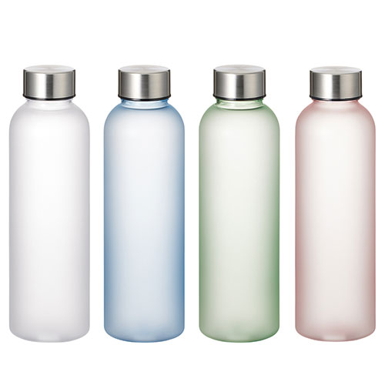
【提案書】
シリコンシェイカーボール+目盛り付フロストボトル 570ml セット
特徴
570mlサイズの目盛り付きボトルとシリコンシェイカーボールのセットです。爽やかでオシャレなフロストデザインはどんなオリジナル名入れもよく映え、物販用にも販促用にもおすすめです。
商品写
納期
納期スペース
仕様
カラー展開：全4色
素材：ボトル/AS、PP 他 シェイカーボール/シリコン
サイズ：ボトル/Φ66×H213(mm) シェイカーボール/φ30×30(mm)
容量：570ml
包装：PE袋、紙箱
備考：取説付(紙箱面)、食品衛生検査済
お見積
お見積りスペース

Slide 15
【提案書】
エコモ・フワリエ 保冷温買い物カゴバッグ
特徴
スーパーの買い物カゴにぴったりセットできるカゴバッグ。内側をシルバーコーティングしているため保冷温効果に優れており、またコンパクトにたためて持ち歩ける点も高ポイントです。
納期
納期スペース
仕様
素材：ポリエステル
サイズ：使用時/260×355×255mm、収納時/約φ80×220mm
包装：包装袋
生産国：中国
お見積
お見積りスペース

Slide 16
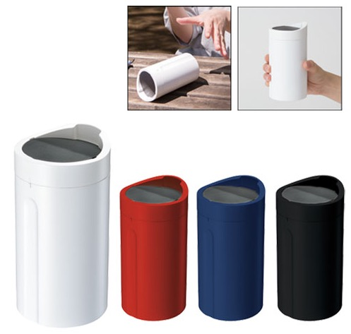
【提案書】
倒れてもこぼれないサーモタンブラー
特徴
倒しても中身をこぼさない上、断熱材入りで保温保冷効果のある便利なサーモタンブラーです。シンプルな見た目ですがカラーバリエーションは全4色ありますので、名入れ用におすすめです！
納期
納期スペース
仕様
素 材：ABS､シリコーンゴム 他
サイズ：Φ72×140mm
容 量：280ml
機 能：本体耐熱温度80℃
付属品：取説付(紙箱面)
備 考：レッド・ネイビー・ブラック・ホワイト
食品衛生検査済
お見積
お見積りスペース

Slide 17
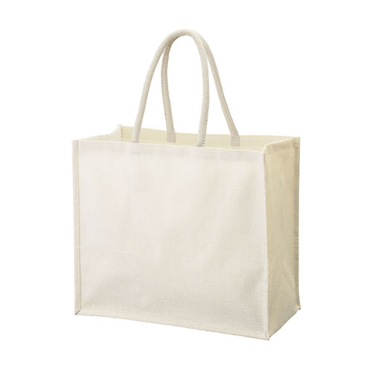
【提案書】
ジュートスクエアトート(LL)
特徴
ナチュラルでざっくりとした風合いがおしゃれで人気の高いジュート素材を使用したトートバッグ。スクエア型でしっかりとした印象を与えます。カラーはナチュラルとホワイトの2色。
商品写
納期
納期スペース
仕様
素材：植物繊維(ジュート)
サイズ：本体/約430×370×220(mm)・持ち手/約20×560(mm)
容量：約35L
お見積
お見積りスペース

Slide 18
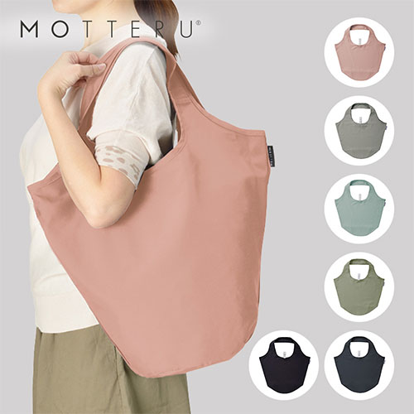
【提案書】
クルリト マルシェバッグ
特徴
くすみカラーでおしゃれな形状のマルシェバッグ。くるりと丸めてゴムバンドで留めればコンパクトにまとまるので、食料品や日用品の買出し用エコバッグに最適です。特典や景品として重宝します。
納期
納期スペース
仕様
カラー展開：ネイビー、チャコールブラック、グレー、ミントブルー、セージグリーン、スモークピンク
素材：ポリエステル
サイズ：本体/約510×350×φ200(mm)・持ち手/約55×360(mm)
容量：約18L
お見積
お見積りスペース

Slide 19
【提案書】
ワンタッチ真空ステンレスボトル500ml
特徴
500mlサイズの真空ステンレスボトル。保冷温効果に優れている上に、ワンタッチで開けることができる上に直飲みが可能なため、スポーツ時などには非常に便利なアイテムです。
納期
納期スペース
仕様
素材：ステンレス・PP・シリコン・ABS
サイズ：φ70×227mm
包装：化粧箱
生産国：中国
備考：真空構造、容量/500ml
お見積
お見積りスペース

Slide 20
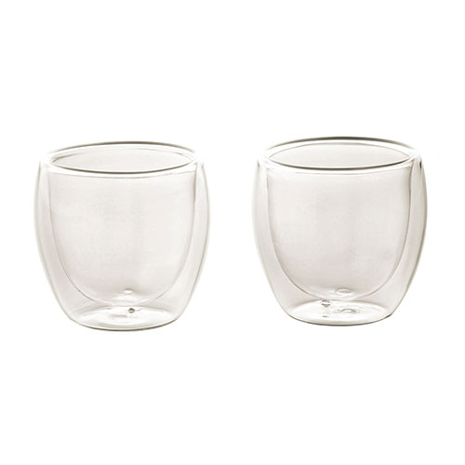
【提案書】
ブランジェリーメール・耐熱ダブルウォールグラス2P
特徴
熱いものを入れても手にその熱が伝わりづらく、冷たいものを入れても結露しにくい、二重構造で便利な耐熱グラスの2Pセットです。高級感があるため贈答用や記念用などにもおすすめです。
商品写真
納期
納期スペース
仕様
素 材 : ホウケイ酸ガラス
サ イ ズ : φ78×80mm箱サイズ90×190×92mm
包 装 : 化粧箱入り
容 量 : 200ml
備 考 : 名入れ可能 ※手作りの為、形、容量・重量等に多少の個体差が生じる場合があります。
お見積
お見積りスペース

Slide 21
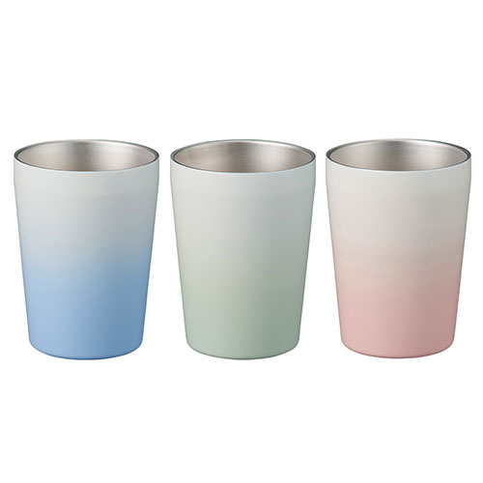
【提案書】
グラデーションサーモタンブラー 330ml
特徴
330mlサイズの、淡くも鮮やかなグラデーションがとってもオシャレなタンブラーです。オリジナル名入れも可能なため、物販用にも記念用にもノベルティ用にも人気のあるタイプです。
納期
納期スペース
仕様
カラー展開：全3色
素材：ステンレス(18-8) 他
サイズ：Φ83×108(mm)
容量：330ml
包装：PE袋、紙箱
備考：取説付(紙箱面)
お見積
お見積りスペース

Slide 22
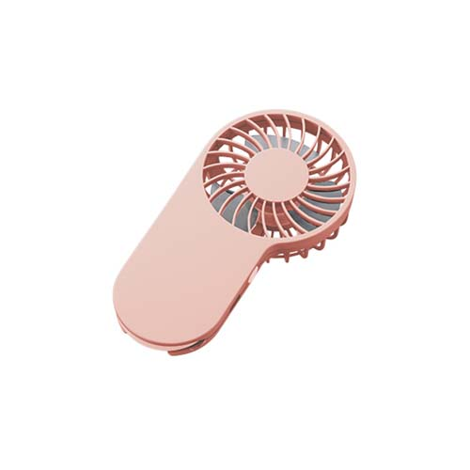
【提案書】
コンパクトハンディUSBファン
特徴
コンパクトで持ち歩きやすく、また収納可能なフック付きでスタンドとしても利用できるハンディSBファンです。カラーバリエーションは全4色展開。物販用や特典用にもおすすめ。
納期
納期スペース
仕様
素材：ABS 他
サイズ：W76×H145×D30（mm）
包装：エアパッキン、紙箱
注意事項：バッテリー容量500mAh
備考：バッテリー容量500mAh
お見積
お見積りスペース

Slide 23
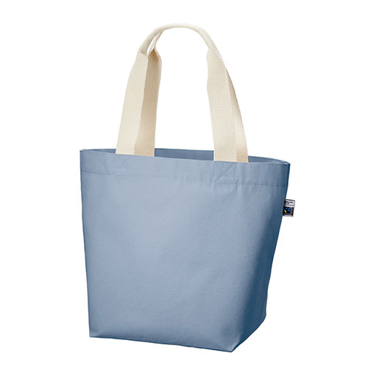
【提案書】
フェアトレードコットンキャンバストート（Ｍ）
特徴
フェアトレードコットンを使用した、マチ付きのシンプルなMサイズキャンバストートです。オリジナルデザインによる名入れ面積が広いため宣伝広告効果も抜群。是非ご活用ください。
商品写
納期
納期スペース
仕様
素材：ｺｯﾄﾝ(310g/平方メートル)
サイズ：本体/約450×320×190(mm)･持ち手/約40×600(mm)
容量：約15L
備考：ﾌｪｱﾄﾚｰﾄﾞｵｰｶﾞﾆｯｸｺｯﾄﾝ使用､取説付
お見積
お見積りスペース

Slide 24
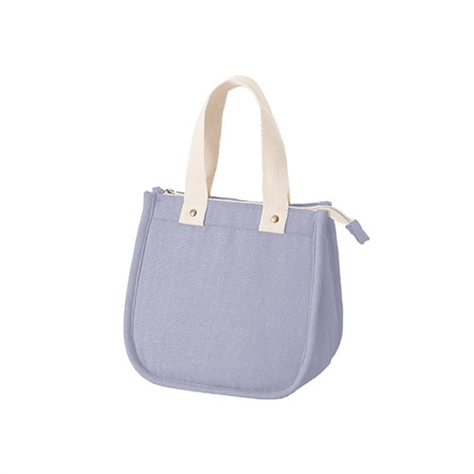
【提案書】
シャンブリック スクエア保冷トート(S)
特徴
保冷機能付き！再生ファブリック糸を使ったエシカルなSサイズのスクエアトートバッグ。お弁当と500mlペットボトルも収納できて、女性向け物販品用のランチバッグにぴったりです。
納期
納期スペース
仕様
カラー展開：ベージュ、サックスブルー、グレー
素材：ポリエステル、コットン、アルミ
サイズ：本体/約240×220×135(mm)・持ち手/約30×350(mm)
容量：約7L
お見積
お見積りスペース

Slide 25
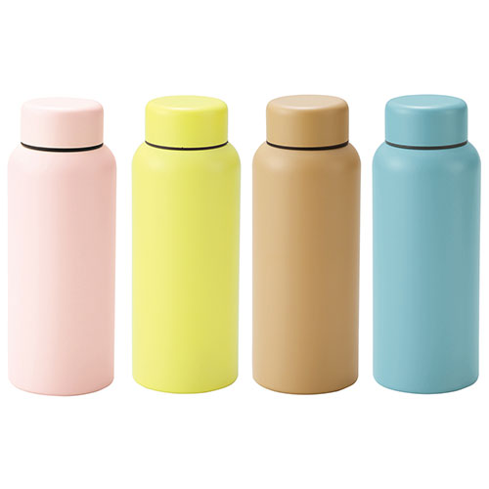
【提案書】
Smoo・真空二重構造ステンレスボトル 500ml
特徴
500mlサイズの、シンプルながら見た目も可愛らしいステンレスボトル。真空二重構造のため保温・保冷性に優れており使い勝手は抜群！オリジナル名入れも比較的大きく可能です。
納期
納期スペース
仕様
カラー展開：全4色
素材：胴部:ステンレス鋼蓋:ポリプロピレンパッキン:シリコーンゴム
サイズ：φ74×195mm箱サイズ202×78×78mm
包装：化粧箱入
備考：名入れ可能容量:500ml
お見積
お見積りスペース

Slide 26
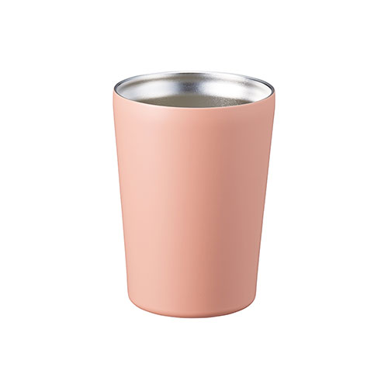
【提案書】
ステンレスサーモタンブラー380ml
特徴
380mlサイズのシンプルなタンブラー。カラーバリエーションが豊富でシンプルなデザインが映えます。ステンレス素材の真空二重構造で保冷・保温効果はバツグン、使い勝手の良いアイテムです。
商品写
納期
納期スペース
仕様
素材：ｽﾃﾝﾚｽ(18-8) 他
サイズ：φ84×112(mm)
容量：380ml
包装：PP袋､紙箱
備考：取説付(紙箱面)
お見積
お見積りスペース

Slide 27
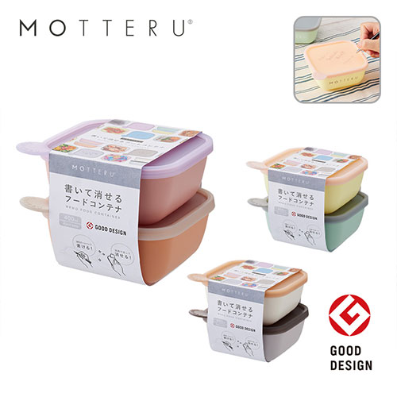
【提案書】
書いて消せるフードコンテナ 400ml 2個セット
特徴
油性ボールペンで蓋に書き込みができる容量400mlのフードコンテナ。中身の食品の消費期限を記載して管理すれば、フードロス削減に繋がります。洗剤で簡単に洗い流せて何度も書き込めます。
納期
納期スペース
仕様
カラー展開：チョコミルク、ミントレモン、ピーチオレンジ
素材：PP、シリコーンゴム
サイズ：124×53×124(mm)
容量：400ml
包装：紙帯、PE袋
備考：取説付(紙箱面)、食品衛生検査済、電子レンジ対応可
お見積
お見積りスペース

Slide 28
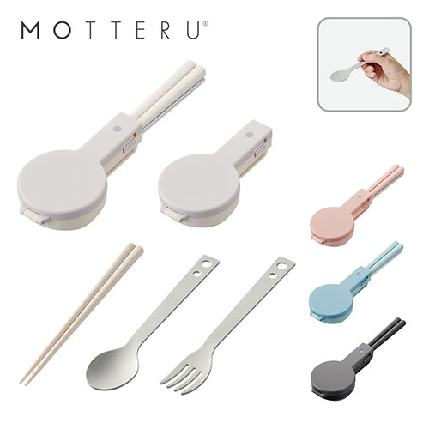
【提案書】
MOTTERU カトラリー3点セット
特徴
お箸・スプーン・フォークの3点を収納したカトラリーセット。バンブーファイバーやアルミニウムを使用した環境に優しい商品です。名入れをすれば物販品やノベルティに広く活用できます。
納期
納期スペース
仕様
カラー展開：チャコールブラック、オフホワイト、スモークピンク、スモークブルー
素材：PP,バンブーファイバー,ABS,アルミ 他
サイズ：172×54×26(mm)
備考：取説付、食品衛生検査済
お見積
お見積りスペース

Slide 29
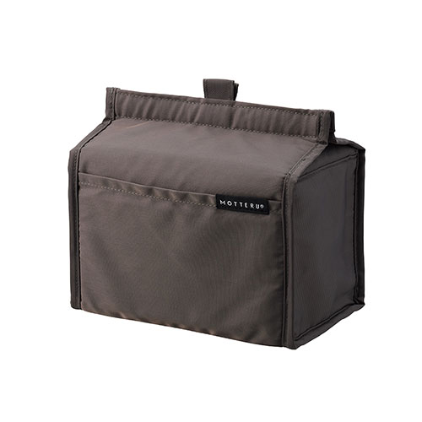
【提案書】
MOTTERU クーラーポーチ
特徴
保冷機能付きクーラーポーチは、お弁当箱が丁度入るサイズ感で持ち運びに便利。表生地には、エコな再生PETを使用。オリジナル名入れをして物販・ノベルティとしてご使用ください。
商品写
納期
納期スペース
仕様
素材：ポリエステル(再生PET)、ポリエステル
サイズ：本体/約190×200×110(mm)(ﾙｰﾌﾟ含まず)
包装：ﾍｯﾀﾞｰ付OPP袋､台紙
備考：取説付(台紙面) 表地は再生PET生地使用、裏地は抗菌・防臭加工済
お見積
お見積りスペース

Slide 30
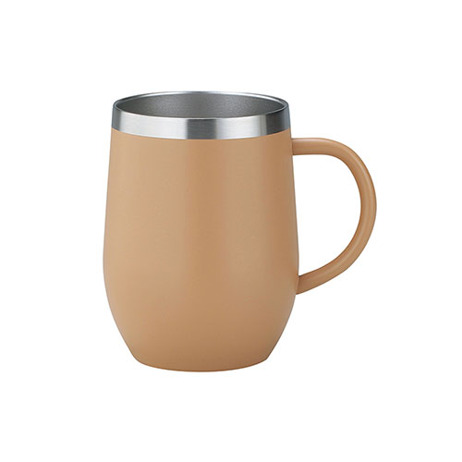
【提案書】
Smoo・真空二重構造ステンレスマグカップ
特徴
スリム型で高さがある、使いやすい容量370mlのステンレスマグカップ。おしゃれなくすみカラーでオリジナルの名入れをしてノベルティグッズとして幅広くご活用ください。※こちらの商品は、最小ロット数単位（倍数）のみの承りになります。
納期
納期スペース
仕様
カラー展開：ライトグリーン、ライトブルー、ライトブラウン
素材：ステンレス鋼
サイズ：φ88×115mm箱サイズ125×120×90mm
包装：化粧箱入
備考：名入れ可能容量:370ml
お見積
お見積りスペース

Slide 31
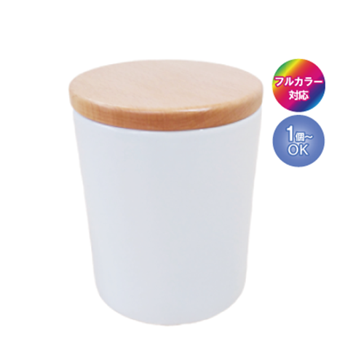
【提案書】
オリジナル木製蓋付キャニスタ－
特徴
500mlサイズの真空ステンレスボトル。保冷温効果に優れている上に、ワンタッチで開けることができる上に直飲みが可能なため、スポーツ時などには非常に便利なアイテムです。
納期
納期スペース
仕様
プリント色数：フルカラー
素材：陶器+木
サイズ：φ82×H100㎜
包装：個別袋入れ
備考：印刷：昇華転写
お見積
お見積りスペース

Slide 32
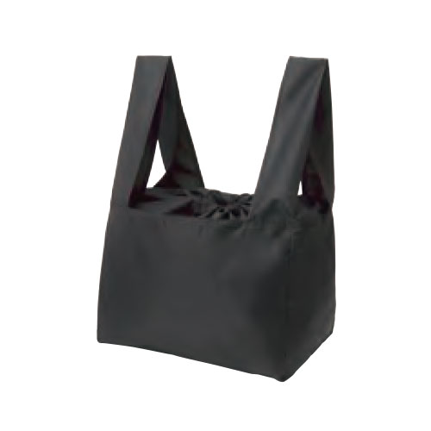
【提案書】
テントクロス抗菌レジカゴトート
特徴
スーパーのレジカゴにぴったりサイズでお買い物に便利なトートです。耐久性に優れたテントクロスを使用している上に、衛生的な抗菌仕様。四色展開からお選びいただけます。
納期
納期スペース
仕様
素材：ポリエステル他
サイズ：縦550×横380×奥行260mm
包装：台紙、PP袋入
お見積
お見積りスペース

